Slide 1
RANCANG BANGUN APLIKASI PENCARIAN KOST DAN KONTRAKAN BERBASIS WEB UNTUK PROVINSI KEPULAUAN RIAU
Oleh :
Mirna Islaminarni
3201816115

Slide 2
Latar
Belakang
Provinsi Kepulauan Riau merupakan gerbang wisata dari mancanegara kedua setelah Pulau Bali. Objek wisata di Provinsi Kepulauan Riau meliputi: wisata pantai dan bahari, wisata cagar budaya, wisata makam-makam bersejarah dan agrowisata. Kepulauan Riau juga menjadi provinsi percontohan wisata lintas batas di Indonesia bagi Kota Manado, Belitung, dan Pulau Kalimantan. Provinsi Kepulauan Riau ini juga memiliki 40 Perguruan Tinggi yang terdiri atas 10 Universitas, 2 Politeknik, 19 Sekolah Tinggi, dan 9 Akademi. [2]
Dengan banyaknya tujuan wisata dan Perguruan Tinggi seperti tersebut di atas menjadikan pemilik kost dan kontrakan memiliki peluang usaha. Peluang usaha ini memerlukan dukungan promosi agar usaha kost dan kontrakan ini lebih diketahui oleh masyarakat yang ingin berwisata dan mahasiswa yang ingin kuliah di Provinsi Kepulauan Riau.

Slide 3

Promosi selama ini yang dilakukan masih dari mulut ke mulut atau masih dengan plang nama yang dipasang di rumah kost dan kontrakan. Cara ini memiliki keterbatasan dalam menyebarluaskan informasi tentang keberadaan kost dan kontrakan, baik bagi calon pelanggan di dalam Provinsi Kepulauan Riau maupun di luar Provinsi.
Untuk menjangkau calon pelanggan secara lebih luas dapat digunakan media promosi secara online. Dengan media ini akan mempermudah masyarakat yang ingin mencari tempat kost atau kontrakan. Dengan demikian masyarakat dapat mengetahui tentang keberadaan tempat kost atau kontrakan di sekitar objek wisata atau perguruan tinggi.
Media promosi online ini akan menggunakan sebuah aplikasi berbasis web untuk melakukan pencarian kost dan kontrakan bagi calon pelanggan yang membutuhkan, sekaligus sebagai sarana promosi bagi pemilik kost dan kontrakan.
Berdasarkan latar belakang di atas, penulis bermaksud mengajukan tugas akhir dengan judul: “Rancang Bangun Aplikasi Pencarian Kost dan Kontrakan Berbasis Web untuk Provinsi Kepulaun Riau”.

Slide 4
Rumusan Masalah
01
Bagaimana membangun Aplikasi Rancang Bangun Aplikasi Pencarian Kost dan Kontrakan Berbasis Web untuk Provinsi Kepulauan Riau.
02
Bagaimana menyediakan media promosi bagi pemilik kost dan kontrakan
03
Bagaimana memfasilitasi masyarakat yang membutuhkan rumah kost dan kontrakan.

Slide 5
Batasan Masalah
01
02
03
Aplikasi ini dibangun menggunakan bahasa pemrograman PHP.
Database yang digunakan dalam membangun aplikasi ini adalah MySQL.
Tempat kost dan kontrakan yang dibahas pada aplikasi ini, hanya yang berada di Provinsi Kepulauan Riau.

Slide 6
Tujuan
Tersedianya Aplikasi Rancang Bangun Aplikasi Pencarian Kost dan Kontrakan Berbasis Web untuk Provinsi Kepulauan Riau

Slide 7
Manfaat
Memudahkan pencarian kost dan kontrakan bagi calon pelanggan
Memudahkan promosi bagi pemilik kost dan kontrakan.

Slide 8
Metodologi
Metode Literatur
Metode Pengembangan Perangkat Lunak
Tahap-tahap pengembangan Model Prototype, diadopsi dari (Pressman, 2010) sebagai berikut:
Mendengarkan Pelanggan (listen to customer)
Membuat dan Merevisi Sketsa (build / revise mockup).
Uji Coba Sketsa oleh Pelanggan (customer test drive mockup)

Slide 9
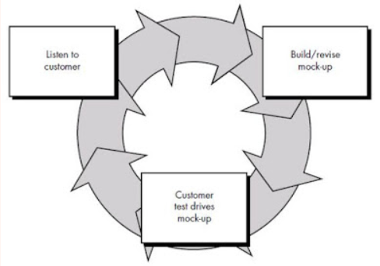
Gambar Siklus Model Prototype ^{[4]}

Slide 10
Tinjauan Pustaka
Beberapa referensi yang didapatkan terhadap perbedaan yang dapat dijadikan perbandingan penelitian pertama yang berjudul “Rancang Bangun Aplikasi Kost dan Kontrakan di wilayah kota Pontianak Berbasis web” yang di buat oleh Dian Fitriani pada tahun 2017^{.[9]} Kedua yang berjudul “Membangun Aplikasi Reservasi Gedung Pertemuan Di Kota Pontianak Berbasis Web” yang dibuat oleh Nadya Aidayanti Rahmadania pada tahun 2016^{.[10]} Ketiga yang berjudul “Rancang Bangun Pencarian Tempat Kost di Kota Pontianak Berbasis Web” yang dibuat oleh Fandy Satria Putra pada tahun 2019.^{[11]}

Slide 11
Rancang Sistem
Rancang Proses
Identifikasi Pengguna Aktor
Identifikasi Kebutuhan Pengguna/Aktor
Use Case Diagram
Rancang Antarmuka Aplikasi
Tampilan Halaman Dashboard
Tampilan Halaman Login
Tampilan Halaman Register
Tampilan Halaman Admin
Tampilan Halaman Pemilik Kost dan
Kontrakan
Tampilan Halaman Calon Pelanggan
Gambar Use Case Diagram

Slide 12
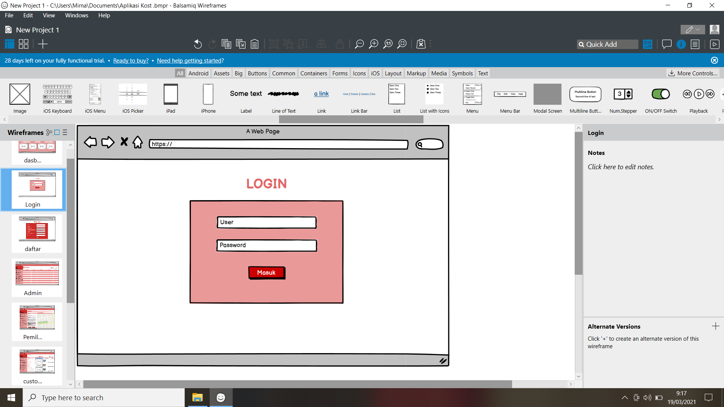
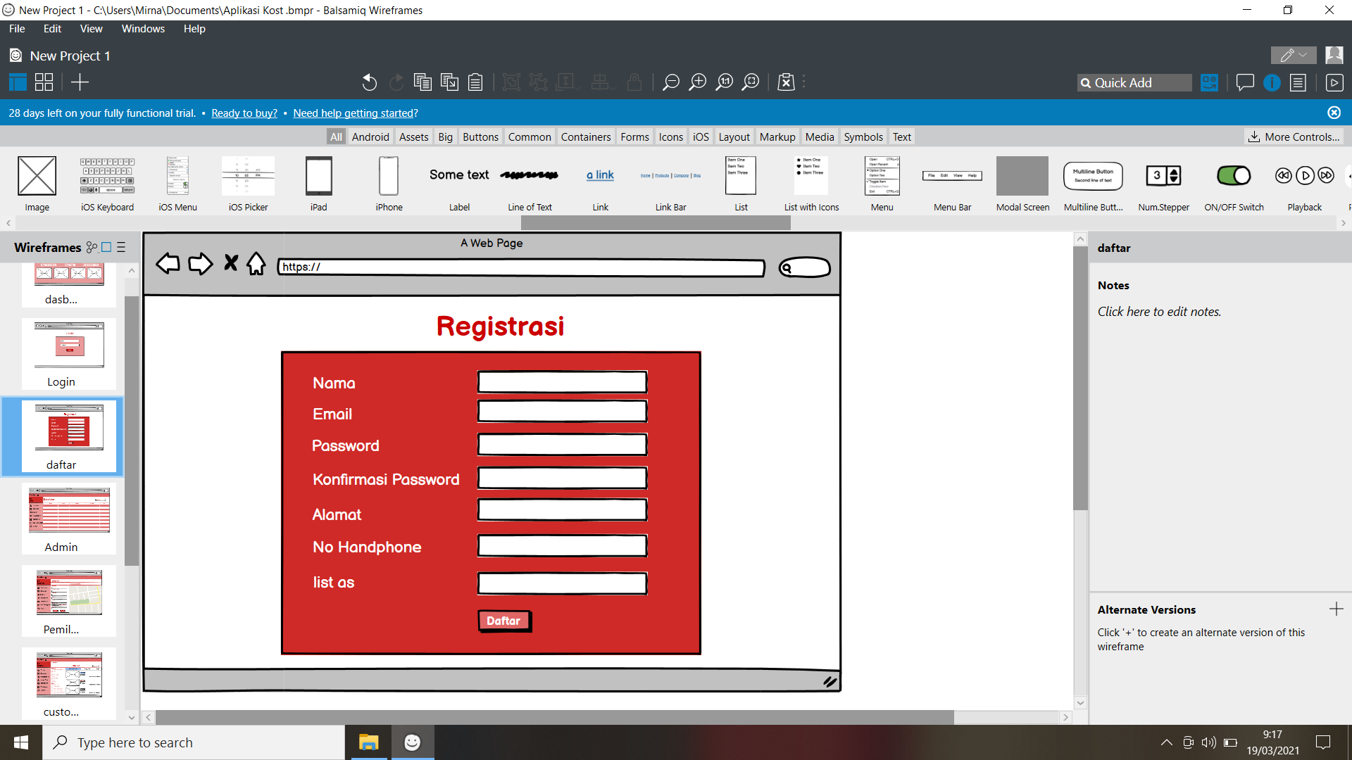

Slide 13
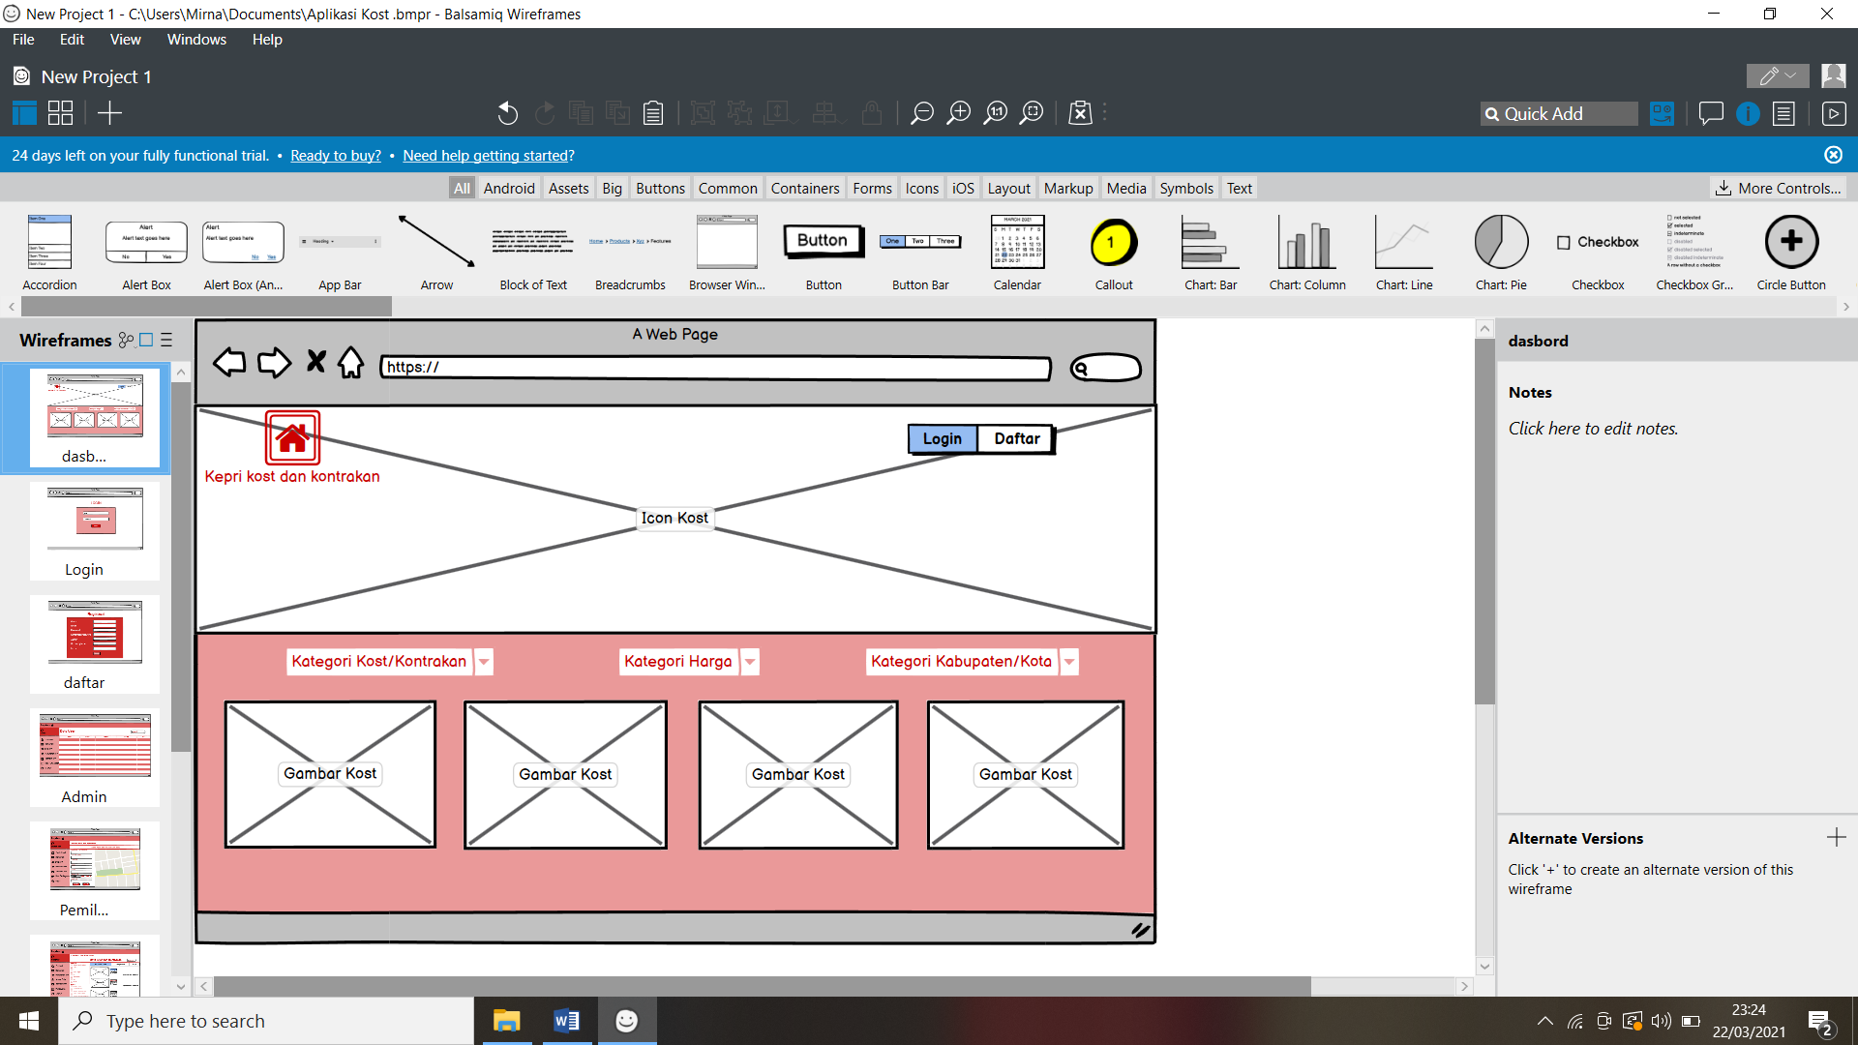
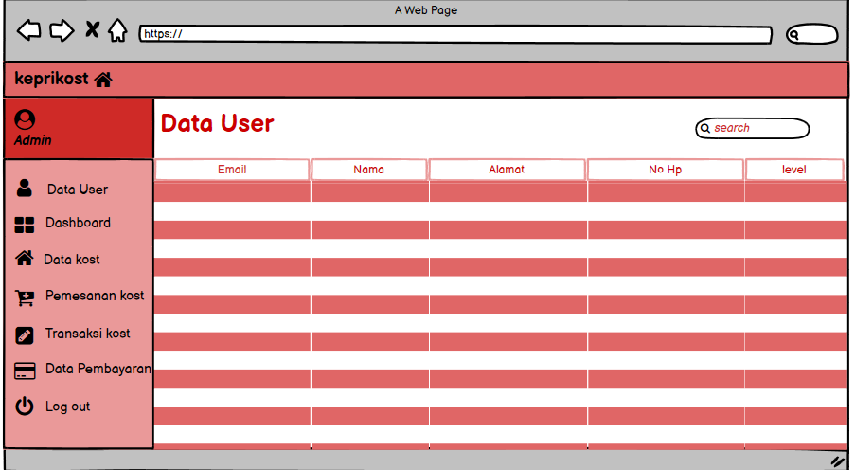
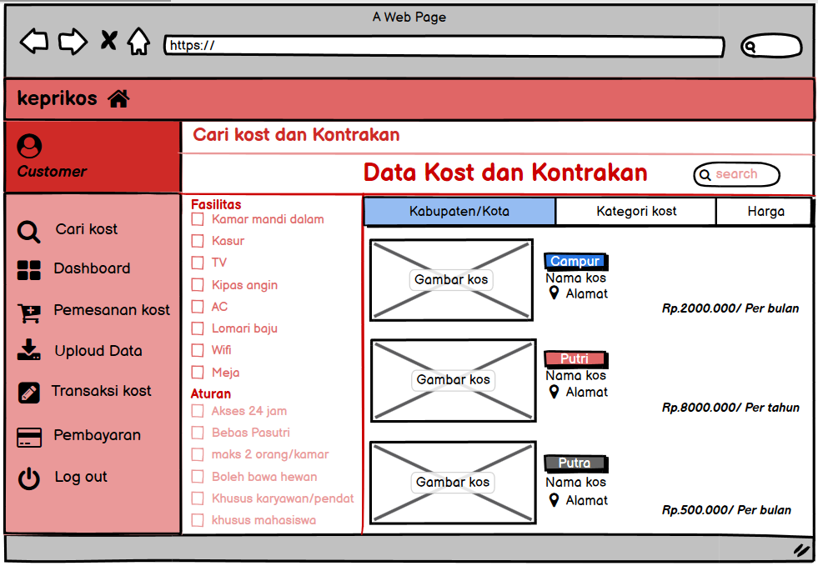
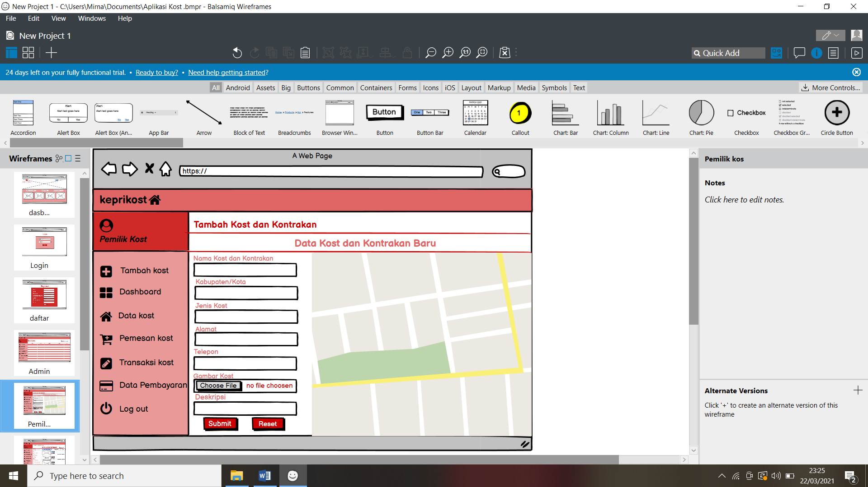

Slide 14
Jadwal Penyelesaian Tugas Akhir
NO | KEGIATAN | TAHUN 2021
 |  | FEBRUARI |  |  |  | MARET |  |  |  | APRIL |  |  |  | MEI |  |  |  | JUNI |  |  |  | JULI |  |  |  | AGUSTUS |  |  |  |  | SEPTEMBER
1 | Studi Pustaka dan Penulisan Proposal TA
2 | Revisi dan Seminar Judul
3 | Mendengarkan pelanggan
4 | Membuat dan Merevisi Sketsa
5 | Uji Coba Sketsa
6 | Penulisan Tugas Akhir
7 | Sidang Tugas Akhir

Slide 15
Daftar Pustaka
[1]. https://id.wikipedia.org/wiki/Kepulauan_Riau diakses pada 21 Maret 2021, pukul 19.00
[2]. https:id.wikipedia.org/wiki/Daftar_perguruan_tinggi_swasta_di_kepulauan_Riau
[3]. https://www.sekawanmedia.co.id/metode-waterfall diakses pada 17 Maret 2021, pukul 11.00
[4]. http://www.materikuliahif-unpas.com/2018/07/metode-prototype.html
[5]. https://www.sekawanmedia.co.id/pengertian-framework diakses pada 17 maret 2021, pukul 11.30
[6]. https://www.devaradise.com/id/2014/06/mengenal-apa-itu-php-hypertext-preprocessor.html diakses pada 17 Maret 2021, pukul 12.00
[7]. https://www.sekawanmedia.co.id/pengertian-mysql/ diakses pada 18 Maret 2021, pukul 10.00
[8]. https://idcloudhost.com/pengertian-dan-keunggulan-framework-laravel/ diakses pada 18 Maret 2021, pukul 12.00
[9]. D. Fitriani, “Rancang Bangun Aplikasi Kost dan Kontrakan Di Wilayah Kota Pontianak Berbasi Web, “Pontianak, Politeknik Negeri Pontianak, 2017.
[10]. N.Aidayanti Rahmadani, “Membangun Aplikasi Reservasi Gedung Pertemuan Di Kota Pontianak Berbasis Web, “Pontianak, Politeknik Negeri Pontianak, 2016.
[11]. F. Satria Putra, “Rancang Bangun Pencarian Tempat Kost di Kota Pontianak
Berbasis Web, “Pontianak, Politeknik Negeri Pontianak, 2019

Slide 16
Thank you

